Slide 1


Exploratory Data Analysis
Laporan Homework

Slide 2

Dataset
Deskripsi :
Deposito berjangka adalah investasi tunai yang disimpan di bank. Kampanye pemasaran melalui telepon menjadi salah satu cara efektif untuk menjangkau orang. Namun, mereka membutuhkan investasi besar karena pusat panggilan besar disewa untuk melaksanakan kampanye. Oleh karena itu, sangat penting untuk mengidentifikasi nasabah yang kemungkinan besar akan berkonversi terlebih dahulu sehingga mereka dapat ditargetkan secara khusus melalui panggilan.
Dataset :
Memprediksi pelanggan yang berpotensi untuk men-deposito uangnya (berlangganan) atau tidak (tidak berlangganan)
Data :
Setiap satu baris data mewakili satu nasabah bank, satu kolom berisi data dari nasabah tersebut

Slide 3
Dataset
Kolom | Deskripsi (Mewakili)
Age | Usia nasabah bank
Job | Pekerjaan nasabah bank
Marital | Status pernikahan nasabah bank
Education | Pendidikan terakhir nasabah bank
Default | Apakah nasabah mempunyai saldo di rekening ?
Balance | Saldo tahunan nasabah bank (Euro)
Housing | Apakah nasabah memiliki pinjaman rumah ?
Loan | Apakah nasabah memiliki pinjaman pribadi ?
Contact | Jenis komunikasi kontak

Slide 4
Dataset
Kolom | Deskripsi (Mewakili)
Day | Hari kontak terakhir dalam sebulan
Month | Bulan kontak terakhir dalam setahun
Duration | Durasi kontak terakhir (detik)
Campaign | Jumlah kontak yang dilakukan selama kampanye untuk nasabah bank
Pdays | Jumlah hari yang berlalu setelah klien terakhir dihubungi dari kampanye sebelumnya (numerik, -1 berarti klien tidak dihubungi sebelumnya)
Previous | Jumlah kontak yang dilakukan sebelum kampanye untuk nasabah bank
Poutcome | Hasil dari kampanye pemasaran sebelumnya
Y | Apakah klien sudah pernah melakukan deposito di bank ?

Slide 5


STAGE 1 - EDA, INSIGHT & Visualisasi
Eksplorasi Data
Exploratory Data Analysis
Insight Bisnis dan Visualisasi

Slide 6
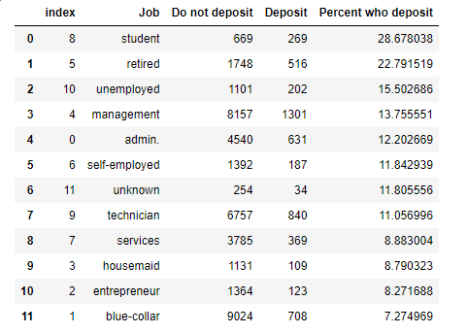
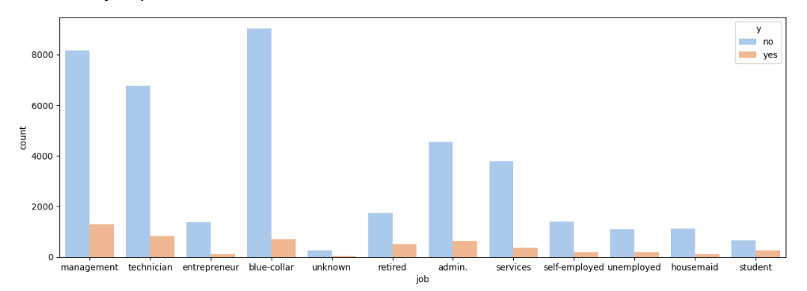
EKSPLORASI DATA
JOB
Mayoritas jumlah nasabah yang tertarik untuk menyimpan di deposit secara jumlah adalah nasabah yang bekerja di manajemen dengan jumlah 1301 nasabah. Disusul dengan teknisi 840 dan blue-collar 708 (pekerjaan di bidang manufaktur, mining dsb). Hal ini mungkin disebabkan karena pekerja manajemen memiliki gaji yang cenderung tetap dan cukup besar untuk bisa diinvestasikan.
Namun, secara conversion rate, nasabah yang berkesibukan sebagai pelajar memiliki persentase ketertarikan tertinggi. Hal ini mungkin karena berlangganan deposito menjadi target yang ingin dilakukan saat pertama kali membuka rekening di bank (mungkin berpikir untuk investasi sejak dini). Ini juga berarti peluang untuk nasabah pelajar untuk convert adalah yang tertinggi. Untuk retired juga persentasenya kedua tertinggi (di atas 20%), hal ini mungkin nasabah menyimpan tabungan pensiunnya pada deposito berjangka.

Slide 7
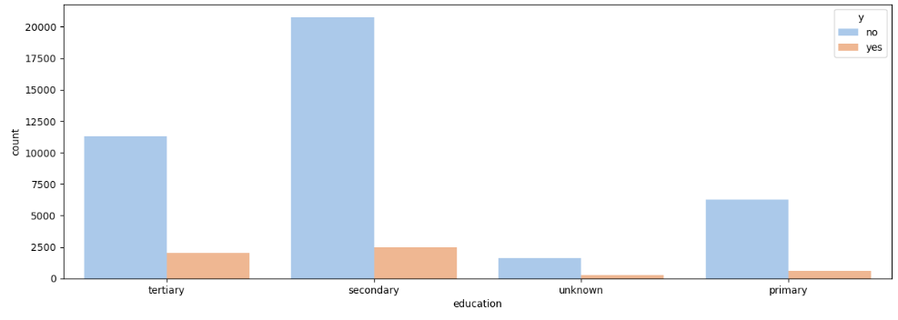
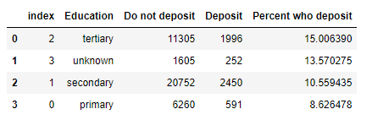
EDUCATION
Berdasarkan jumlah yang berlangganan, pendidikan secondary memiliki jumlah nasabah deposit terbanyak. Jika dilihat dari conversion ratenya, maka dapat disimpulkan bahwa semakin tinggi pendidikan nasabah, peluang convertnya juga semakin tinggi.
Pendidikan yang tinggi juga dapat mencerminkan stabilitas keuangan dan minat yang lebih besar dalam produk atau layanan yang ditawarkan, yang pada akhirnya dapat meningkatkan kemungkinan nasabah untuk melakukan tindakan konversi. Hal tersebut mungkin karena semakin tinggi pendidikan formal, semakin tinggi pula iterasi keuangan seseorang.

Slide 8
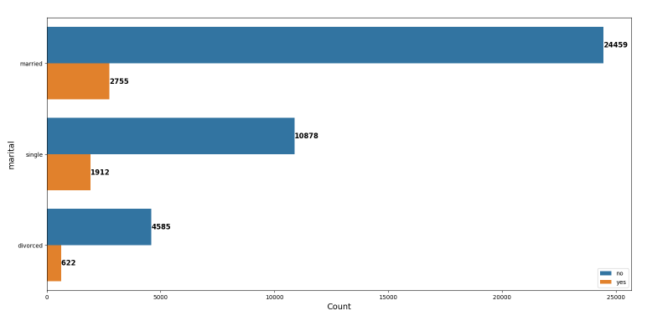
MARITALSTATUS
Marital Status | Percent who Deposit
Married | 0.10
Single | 0.14
Divorced | 0.11
Jika dilihat dari marital status, nasabah dengan status ‘menikah’ memiliki jumlah ketertarikan lebih tinggi dalam berlangganan deposito. Hal ini mungkin dikarenakan nasabah yang telah menikah membutuhkan akun deposito untuk menyimpan dana tabungan berdasarkan target yang telah mereka rencanakan. Namun, untuk persentase/conversion rate, status ‘single’ memiliki persentase paling tinggi meskipun tidak begitu jauh dibanding yang lain, mungkin karena banyak dari nasabah bank memiliki spare uang lebih untuk bisa di investasikan. Namun, perbedaan conversion rate tidak terlihat signifikan.

Slide 9
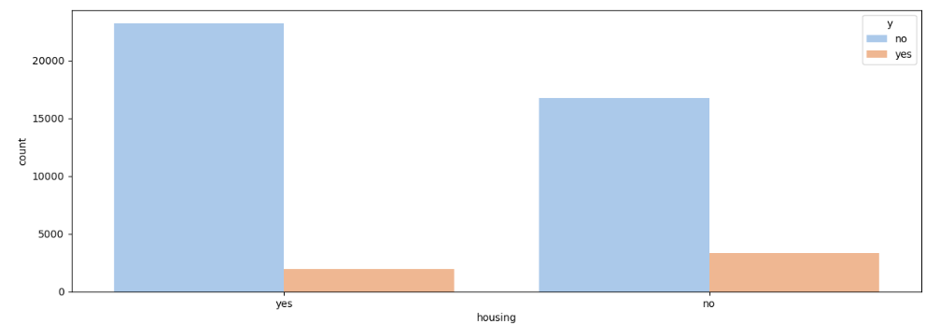
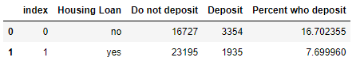
HOUSING
Nasabah yang belum pernah mengajukan KPR cenderung berlangganan produk deposit. Hal ini dapat disimpulkan dari jumlah dan persentase convertnya. Ini karena nasabah yang tidak mengajukan KPR cenderung memiliki spare dana untuk berlangganan deposito berjangka. Persentase konversi nasabah yang tidak memiliki KPR juga memiliki nilai lebih dari 2 kali lipat dari yang punya KPR.

Slide 10
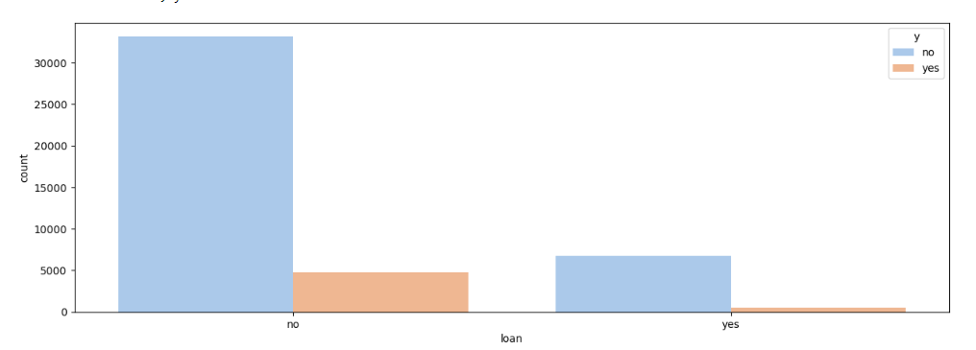
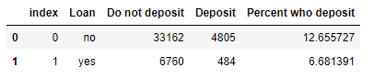
LOAN
Senada dengan faktor KPR, nasabah yang belum pernah mengajukan pinjaman juga lebih tinggi dari segi jumlah dan persentase convertnya. Hal ini juga karena spare dana lebih banyak jika tidak memiliki pinjaman lain. Perbedaan persentase yang tidak punya pinjaman juga hampir 2 kali lipat nasabah yang memiliki pinjaman.

Slide 11
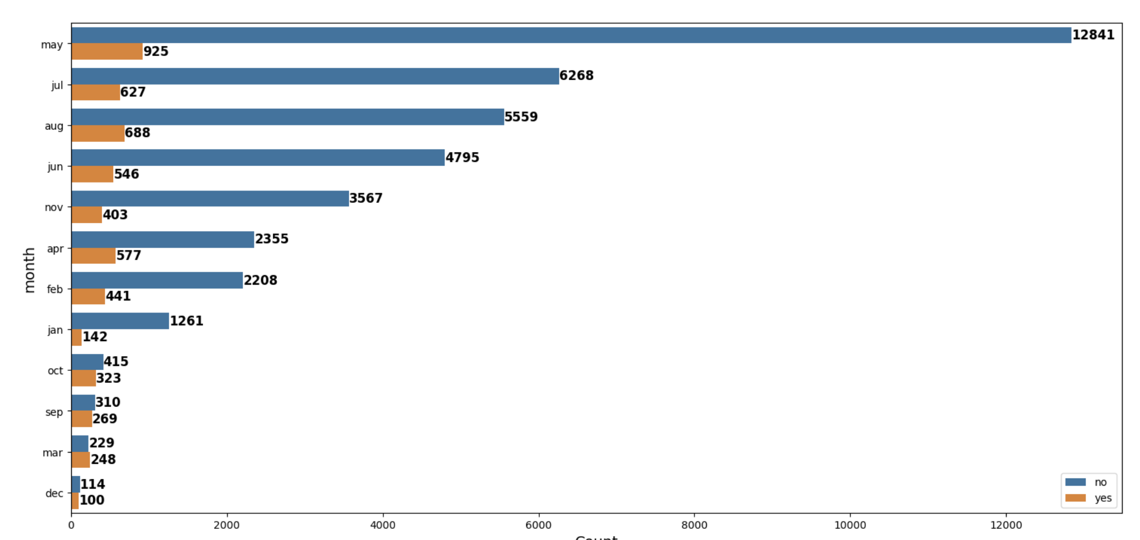
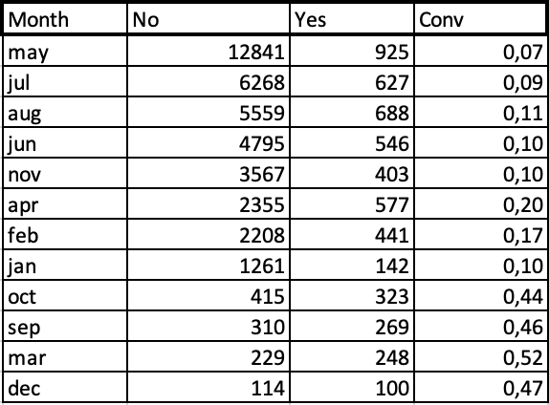
MONTH
average:
267 no
235 yes
0.47 conv
average
3327 441
Rata-rata nasabah yang dikontak setiap bulan memiliki tingkat konversi yang rendah atau tidak tertarik dengan deposito
Nasabah yang tidak tertarik paling banyak saat dikontak pada bulan Mei
Conversion rate tertinggi ada pada bulan Maret, untuk bulan Desember, September dan Oktober juga cenderung tinggi.
Secara rata-rata setiap bulan, ada 441 nasabah yang berlangganan dan 3327 menolak berlangganan.
Secara rata-rata 4 bulan dengan CR tertinggi, sebanyak 235 berlangganan dan 267 menolak, dan rata-rata CR nya sebesar 0,47.

Slide 12
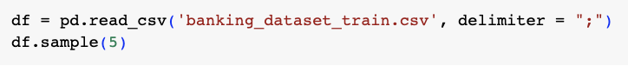
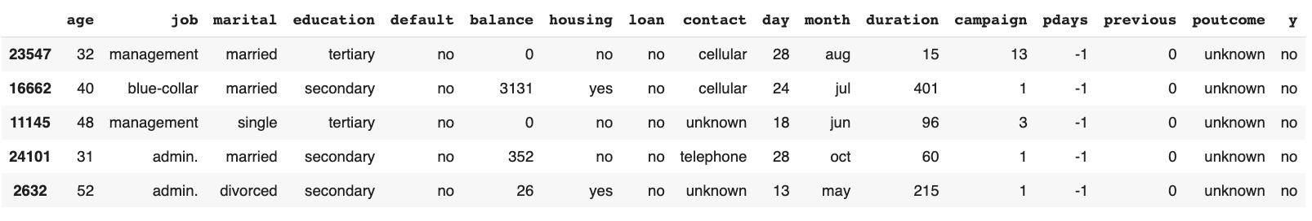
EXPLORATORY DATA ANALYSIS
Descriptive Statistics
Sekilas tentang dataset :
Terdapat 17 kolom (16 kolom fitur dan 1 kolom target)

Slide 13
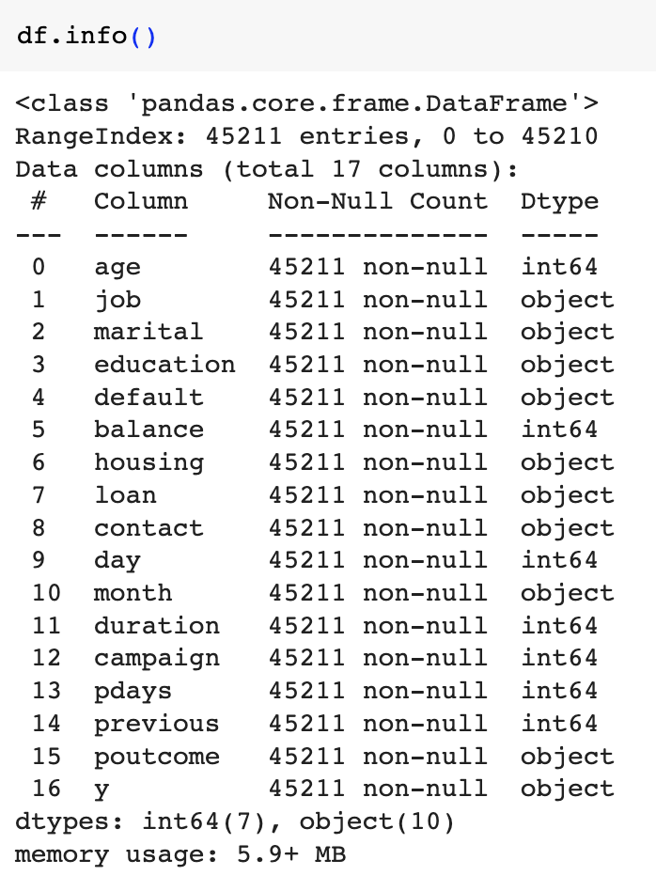
Descriptive Statistics
Terdapat 2 jenis tipe data, yaitu int64 dan object. Semua tipe data sudah sesuai, terdapat 7 data numerik dengan tipe data "int64" dan sisanya kategorikal dengan tipe data "object". Semua tipe data sudah sesuai dengan kolom fitur.
Kolom categorical dengan tipe data object, dan kolom numerical dengan tipe data int64, karena kolom numerical mempunyai nilai yang bulat.

Slide 14
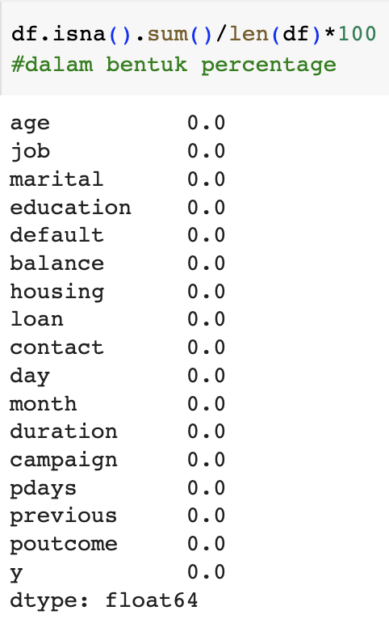
Descriptive Statistics
Berdasarkan df.isna( ) diketahui bahwa tidak ada data yang kosong pada dataset yang digunakan, sehingga nilai persentase missing value terhadap keseluruhan data adalah 0

Slide 15
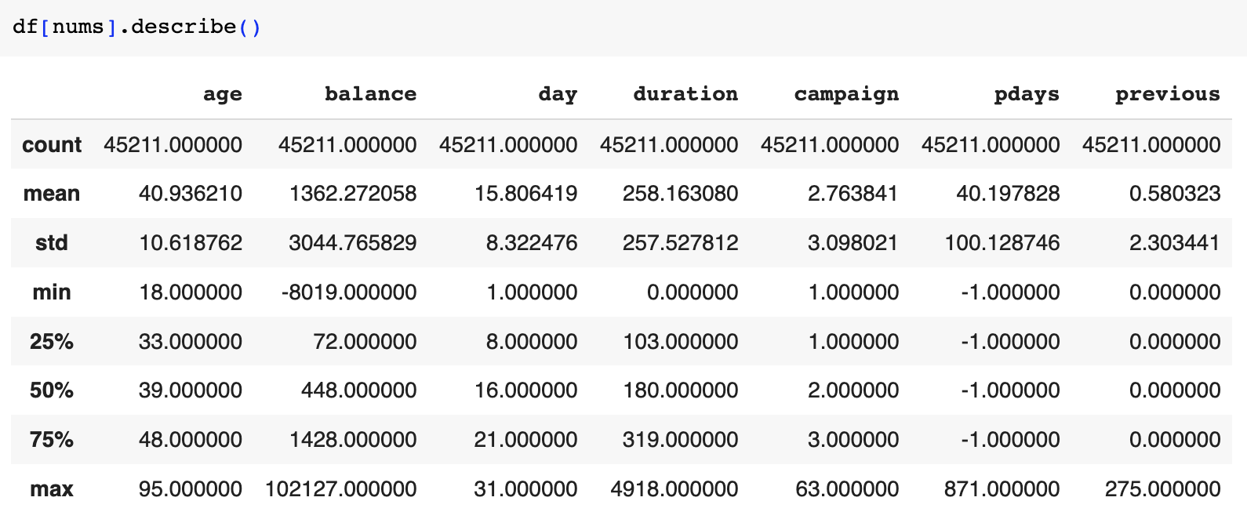
Descriptive Statistics
Berdasarkan hasil perhitungan statistika, terdapat perbedaan angka antara mean dan median pada kolom balance, duration, pdays, campaign, previous. Nilai mean lebih besar dari median-nya, mengindikasikan bahwa grafik distribusi frekuensi menceng kanan atau kemencengan positif.
Dalam hal nilai minimum, kolom 'balance' memiliki nilai negatif (-8019), yang mungkin tidak sesuai untuk saldo rekening bank.
Kolom 'duration' memiliki nilai minimum 0, yang mungkin tidak sesuai untuk durasi panggilan. Hal ini mungkin menunjukkan panggilan yang terlewat atau masalah lain.
Kolom pdays memiliki nilai minimum -1, nilai tersebut merupakan representasi nasabah yang belum pernah dihubungi di campaign sebelumnya.

Slide 16
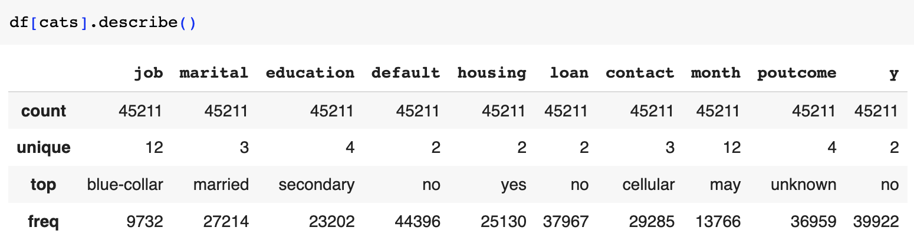
Descriptive Statistics
Berdasarkan observasi kolom-kolom categorical, kebanyakan dari nasabah bank adalah orang yang memiliki pekerjaan “blue-collar” atau para pekerja kasar, yang sudah menikah dengan pendidikan menengah.
Para nasabah tersebut sebagian besar memiliki pinjaman rumah, yang dapat dihubungi lewat telepon seluler. Namun, sebagian besar dari para nasabah tersebut tidak mendepositkan uang mereka pada bank sebelumnya.
Dalam hal unique data, tidak ada data yang terlalu beragam.
Dalam hal frequency, variabel 'default' memiliki jumlah nilai "no" yang terlalu banyak, hal ini juga terjadi pada variabel 'month', 'poutcome' dan 'y' yang cukup ada ketimpangan data.

Slide 17
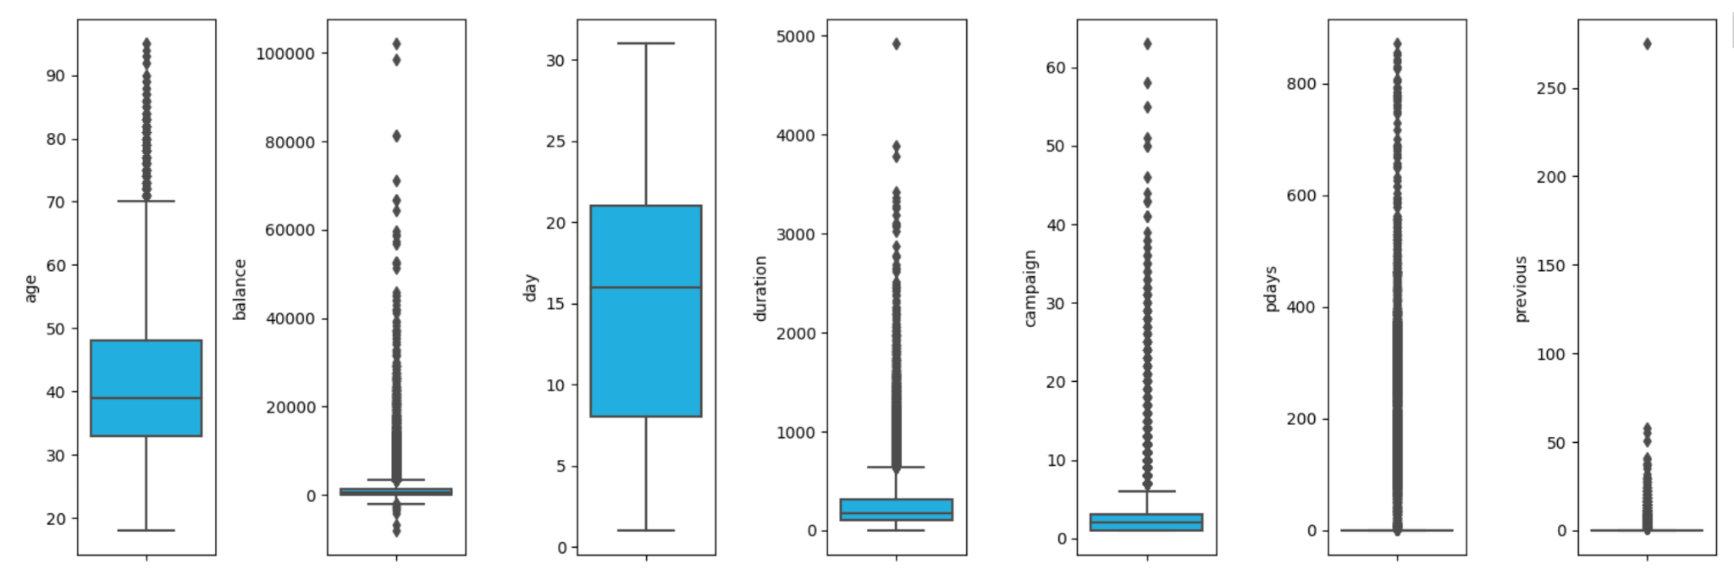
Univariate Analysis
Boxplot - Numerical Columns
"day":
Mayoritas hari terakhir responden dikontak antara hari ke 8 hingga ke 21. Secara umum, distribusi data cenderung normal tanpa terlihat outliers.
"duration":
Durasi panggilan memiliki variasi yang cukup besar, dengan rentang dari 0 hingga 4900 detik.
Median durasi panggilan adalah sekitar 180 detik.
Adanya outlier di bagian atas boxplot yang disertai dengan whisker bagian atas yang lebih panjang, menunjukkan bahwa distribusi data menjulur ke arah kanan (positive skewness).
"campaign":
Keseluruhan data terpusat pada jumlah campaign antara 0 hingga 8.
Terdapat banyak outlier pada sisi atas distribusi, menunjukkan adanya beberapa responden dengan jumlah kontak yang sangat tinggi.
"age" :
Rentang usia responden antara 18-95 tahun.
Median usia responden adalah sekitar 39 tahun.
50% dari keseluruhan data terpusat pada usia antara 33 hingga 48 tahun.
Distribusi usia cenderung normal tanpa adanya outlier.
"balance" :
Saldo rekening responden memiliki variasi yang sangat besar, dengan rentang dari -8019 hingga 102127.
Sebagian besar responden memiliki saldo di bawah 1428.
Terdapat outlier ekstrim pada sisi atas distribusi, menunjukkan adanya responden dengan saldo rekening yang sangat tinggi.
“pdays":
Median jumlah hari adalah -1, yang mungkin menunjukkan bahwa mayoritas responden belum pernah dikontak sebelumnya.
Terdapat banyak nilai ekstrem dan outlier pada sisi atas distribusi
"previous":
Mayoritas responden tidak memiliki kontak sebelumnya sebelum kampanye saat ini, seperti yang ditunjukkan oleh nilai median 0 .
Terdapat beberapa outlier dan nilai ekstrem yang sangat tinggi(275) pada sisi atas distribusi.

Slide 18
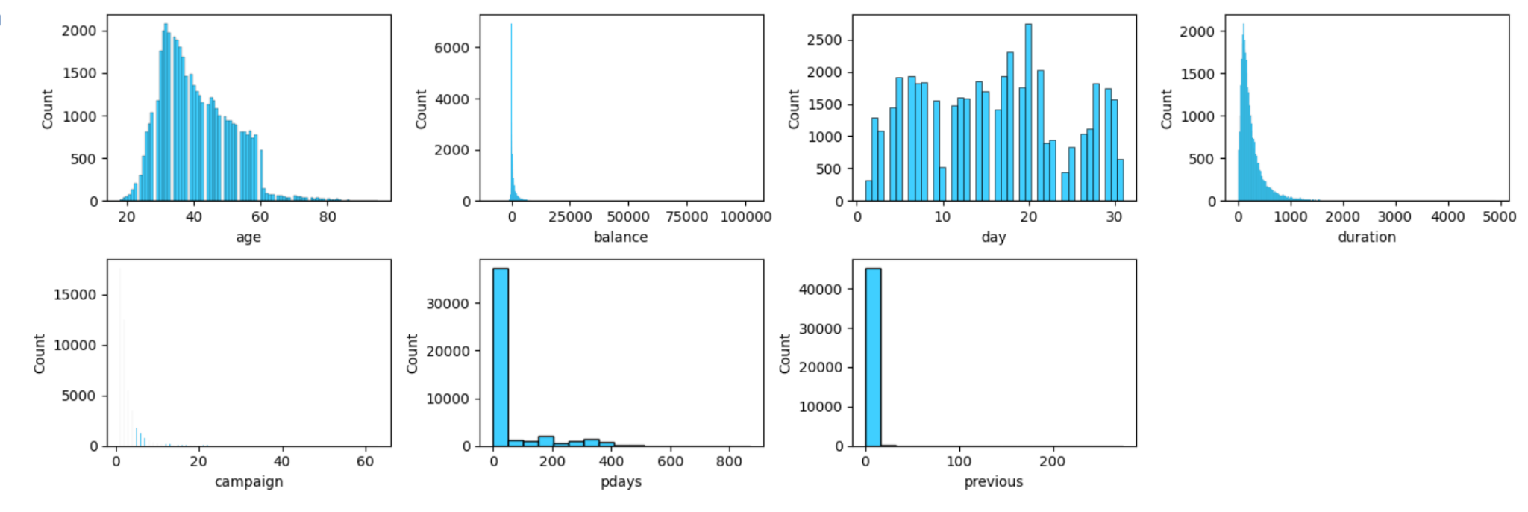
Univariate Analysis
Histplot - Numerical Columns
"age": Distribusi umur tampaknya cukup normal, tidak ada indikasi skewness yang signifikan.
"balance": Distribusi saldo tampaknya sangat skew ke kanan (positively skewed). Perlu dilakukan penghapusan outlier yang berada di luar kisaran nilai yang masuk akal dengan menentukan batasan atas dan bawah atau melakukan transformasi data (log transformation)
"day": Distribusi kolom ini tidak menunjukkan karakteristik yang mencolok.
"duration": Distribusi durasi panggilan juga sangat skew ke kanan. Perlu dilakukan penanganan outlier dengan transformasi data (misalnya log transform) atau penggunaan teknik penggantian outlier (misalnya menggunakan batas atas atau bawah yang relevan).
"campaign": Distribusi jumlah panggilan kampanye cenderung positively skewed, dengan sebagian besar nasabah menerima panggilan dalam jumlah yang sedikit. Terdapat nilai maksimum yang jauh lebih tinggi dari nilai-nilai lainnya, menunjukkan adanya beberapa nasabah yang menerima panggilan kampanye dalam jumlah yang sangat banyak.
"pdays": Distribusi nilai pdays sangat skew ke kanan, dengan sebagian besar nilai berada pada -1 (non-called). Saat melakukan pra-pemrosesan data, nilai -1 dapat diganti dengan nilai yang lebih bermakna seperti NaN untuk menandai klien yang tidak pernah dihubungi sebelumnya.
"previous": Distribusi jumlah kontak sebelum kampanye saat ini juga sangat skew ke kanan. Perlu dilakukan penghapusan outlier yang berada di luar kisaran nilai yang masuk akal

Slide 19
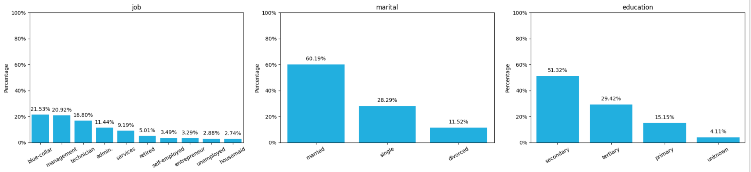
Univariate Analysis
Barplot - Categorical Columns
Variabel "job":
Blue-collar , management, dan technician adalah tiga pekerjaan paling umum dalam dataset ini.
Housemaid , unemployed , entrepreneur ,dan self-employed adalah pekerjaan yang paling jarang ditemui dalam dataset ini.
Variabel "marital":
Mayoritas responden (60%) dalam dataset ini adalah yang sudah menikah.
Variabel "education":
Sekitar setengah dari responden memiliki pendidikan tingkat menengah (secondary)

Slide 20
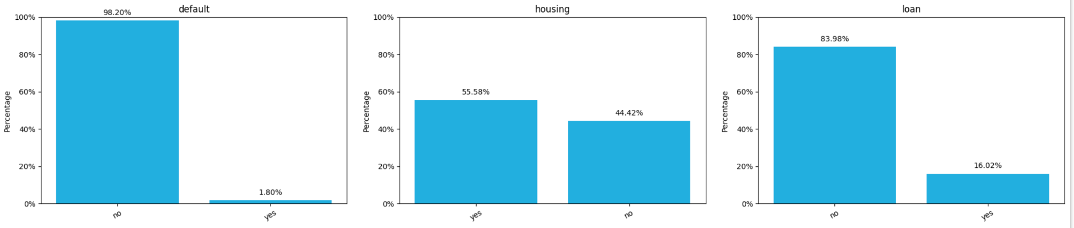
Univariate Analysis
Barplot - Categorical Columns
Variabel "default":
Mayoritas responden (98%) tidak memiliki masalah default pada pinjaman atau kredit.
Variabel "housing":
Lebih dari setengah responden (55%) memiliki kepemilikan rumah (housing).
Variabel "loan":
Mayoritas responden (83%) tidak memiliki pinjaman.

Slide 21
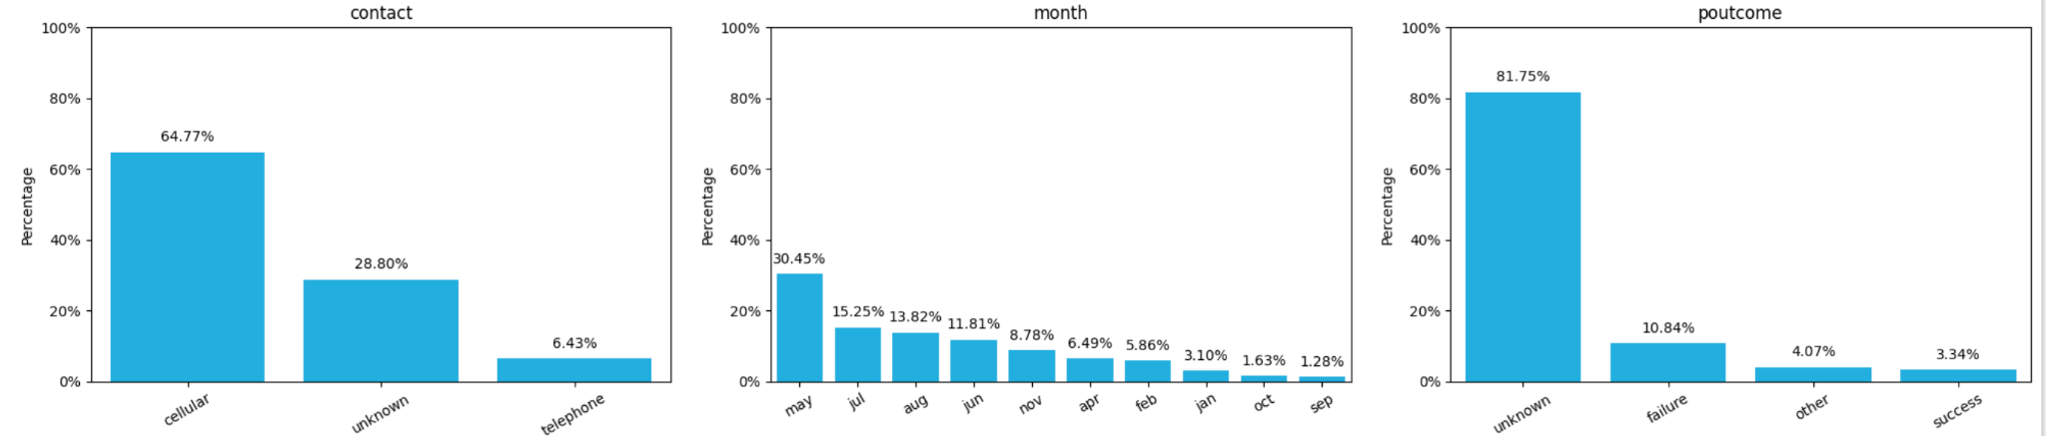
Univariate Analysis
Barplot - Categorical Columns
Variabel "contact":
Sebagian besar komunikasi (64%) dilakukan melalui telepon seluler (cellular)
Variabel "month":
Bulan terbanyak dalam dataset ini adalah Mei (30%) ,diikuti oleh bulan juli ,Agustus dan Juni
Variabel "poutcome":
Sebagian besar responden(80%) memiliki hasil pemasaran sebelumnya yang tidak diketahui (unknown).

Slide 22
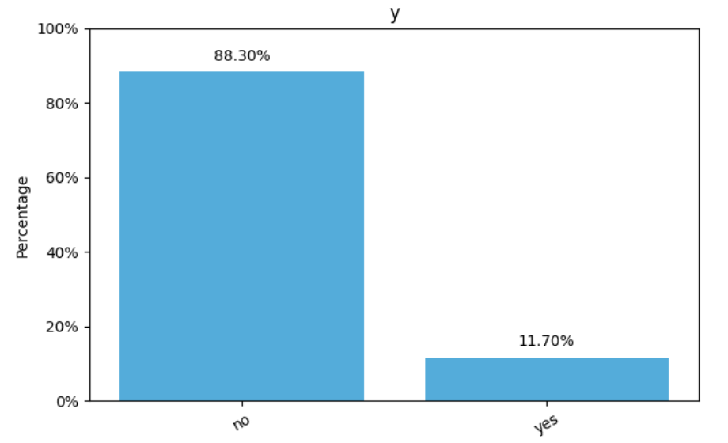
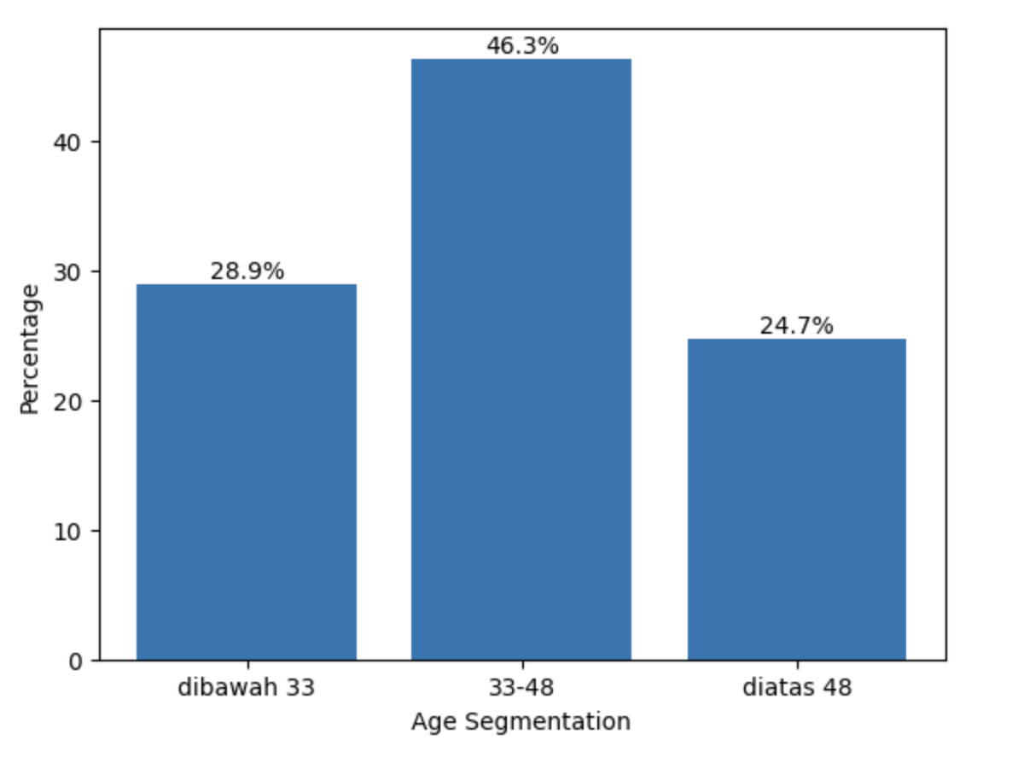
Univariate Analysis
Barplot - Categorical Columns
Variabel "y":
Mayoritas (88%) responden tidak berlangganan produk atau layanan yang ditawarkan.
Variabel "age segmentation":
Mayoritas (46%) responden berada di rentang umur 33-48 tahun

Slide 23
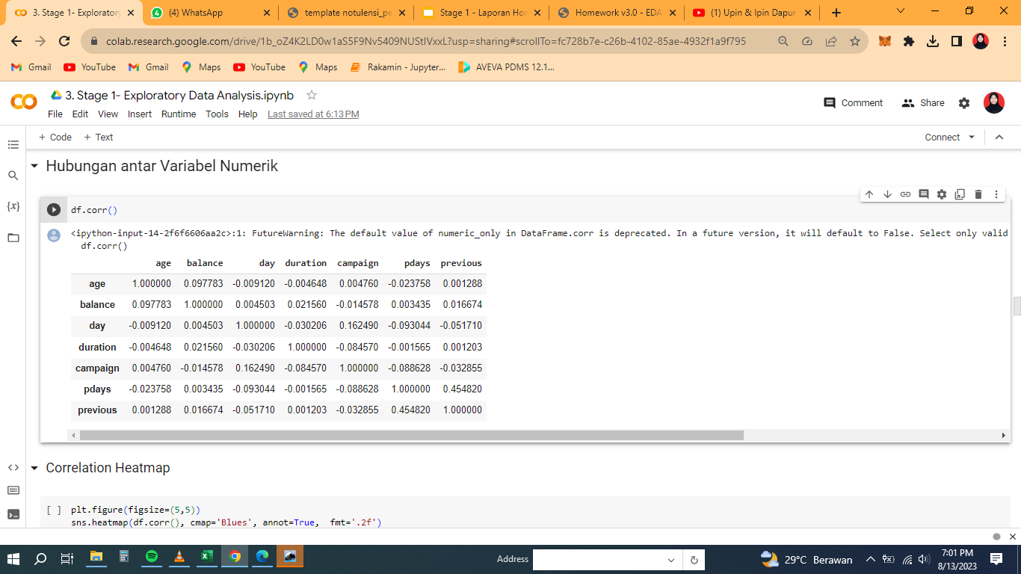
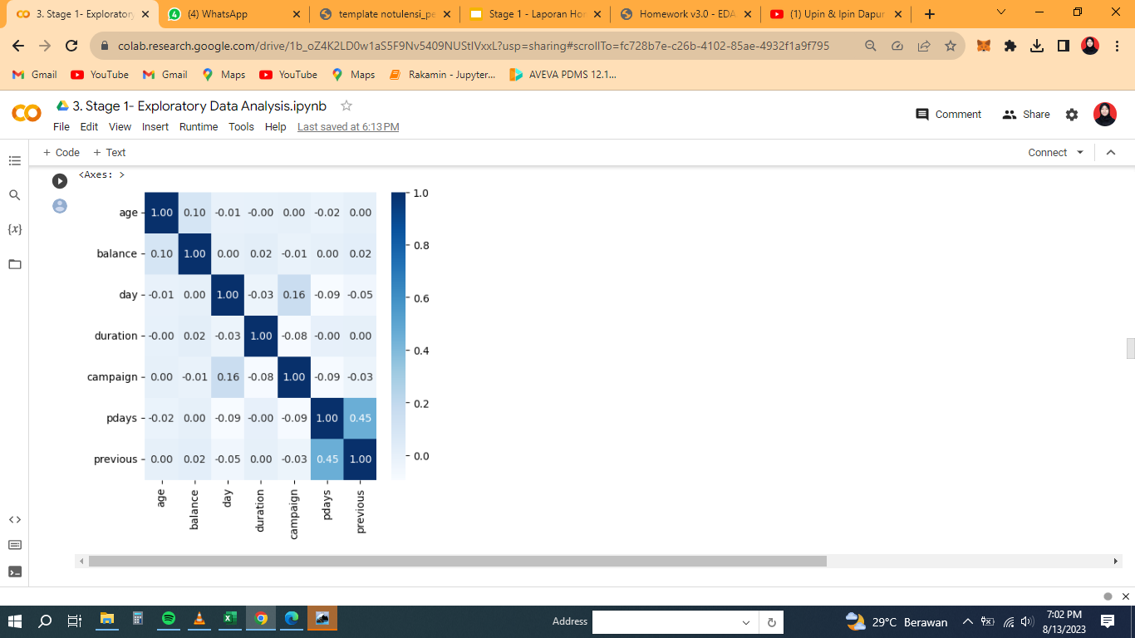
Multivariate Analysis
Heatmap - Numerical Columns
OBSERVATIONS:
Feature 'pdays' dan 'previous' memiliki korelasi yang masuk dalam kategori moderate correlation (0.45), sedangkan sisanya berkorelasi lemah atau sangat lemah.
FOLLOW UP:
Feature yang perlu dipertahankan:
Feature 'pdays' dipertimbangkan untuk tidak dimasukkan dalam analisis sedangkan feature 'previous' dipertahankan. Hal ini karena dari sisi persebaran data, 'pdays' memiliki banyak outliers yang lebih ekstrim, memiliki nilai mayoritas -1 (kurang relevan untuk merepresentasikan nasabah yang belum pernah dihubungi) dan juga memiliki standar deviasi yang sangat besar ketimbang 'previous'.
Feature 'duration' juga dipertimbangkan untuk tidak dimasukkan dalam analisis dikarenakan banyaknya nasabah yang belum pernah dihubungi di campaign sebelumnya sehingga banyak nilai 0, namun ini butuh penyelidikan lebih lanjut.
OBSERVATIONS:
Feature 'pdays' dan 'previous' memiliki korelasi yang masuk dalam kategori moderate correlation (0.45), sedangkan sisanya berkorelasi lemah atau sangat lemah.
FOLLOW UP:
Feature yang perlu dipertahankan:
Previous : Memuat informasi mengenai jumlah kontak yang dihubungi pada campaign sebelumnya.
Feature yang perlu d

Slide 24
3. Business Recommendation
Berdasarkan analisis hubungan antara nasabah yang berlangganan dengan pinjaman dan KPR, bahwa marketer diharapkan bisa langsung menghubungi “hanya” nasabah yang tidak memiliki KPR dan tidak memiliki Pinjaman, karena conversion rate nya cukup signifikan lebih tinggi ketimbang yang memiliki keduanya.
Mengingat tingkat conversion rate pelajar yang tertinggi, bank dapat mengembangkan program atau produk yang ditujukan secara khusus kepada mereka. Misalnya, program tabungan pendidikan atau deposito berjangka khusus untuk pelajar dengan manfaat dan suku bunga yang menarik. Dalam melakukan pemasaran, bank juga dapat bekerja sama dengan institusi pendidikan atau mengadakan kegiatan yang relevan dengan kebutuhan dan minat pelajar.
Marketer bisa mencoba memaksimalkan untuk menghubungi nasabah pada bulan Maret, September, Oktober dan Desember, karena memiliki conversion rate yang secara signifikan lebih tinggi ketimbang bulan lainnya.
Dari ke 4 bulan yang direkomendasikan di atas, dengan jumlah rata-rata conversion rate 47%, dibandingkan dengan total percobaan sebanyak 42.511 sepanjang tahun, maka marketer disarankan menghubungi maksimal hanya sebanyak 21.356 nasabah (47% dari total percobaan) saja dan fokus di 4 bulan tersebut.
Marketer bisa mencoba memaksimalkan untuk menghubungi dan menawarkan layanan eksklusif, seperti penawaran suku bunga yang lebih baik bagi deposito jangka panjang nasabah dengan status pendidikan yang tinggi (diatas primary education) untuk lebih memaksimalkan conversion rate nasabah.

